Slide 1
Interpolating between Images with Diffusion Models
20201216

Slide 2
CONTENTS
Introduction
Literature Review
Methodology
Results
Conclusion

Slide 3
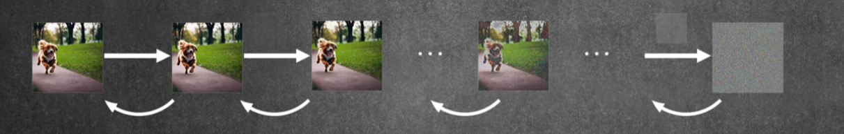
Introduction
Gaussian noise
Model training
Notes:
擴散模型是一種生成模型，其概念是透過逐步向數據添加隨機雜訊，直到數據完全變成雜訊，然後學習如何逆轉這個過程，從雜訊中逐步恢復原始數據
如圖在每個時間步長，都會向圖像中添加少量的高斯雜訊，使得圖像逐漸變得模糊和失真。
如圖所示，狗的圖像從清晰逐漸變得模糊，最終變成一團雜訊。
逆向去噪過程:這是擴散模型學習的關鍵部分。 模型會學習如何從帶有雜訊的圖像中去除雜訊，從而逐步恢復原始圖像。
透過學習這個逆向過程，模型能夠從隨機雜訊開始，逐步生成出新的、逼真的圖像。

Slide 4
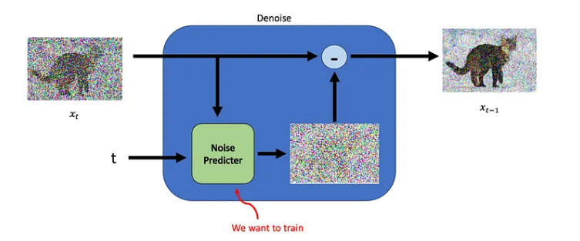
Diffusion Training
Stochastic Differential Equation
Probability density function
Notes:
Xt是一張有雜訊的圖片，透過中間一個預測器，將圖片逐步去噪音

Slide 5
CONTENTS
Introduction
Literature Review
Methodology
Results
Conclusion

Slide 6

Progressive generation
Notes:
未來在預測新圖時 即可以用一個亂生成的雜訊 最終生成一個合理的圖 這邊是cifar的範例

Slide 7


Literature Review: Latent space interpolation vs. Pixel space interpolation
Latent space: data compression, high efficiency
Pixel space: high dimension, not smooth
Notes:
Latent Space是模型學習到的一個抽象空間，用來表示資料的本質特徵，但這些特徵並不是原始資料，這個方法通常在生成過程中是更高效、更平滑且更穩定的選擇，特別是在像擴散模型這樣的情境下，能夠更好地捕捉數據的結構性特徵。
Pixel space 雖然能夠保留更多的細節，在高維度數據的問題，計算成本高且容易出現不穩定和不自然的過渡

Slide 8
Literature Review: Latent space interpolation vs. Pixel space interpolation
Why latent space?
Space: latent space<< pixel space
Style change: enable domain adaptation, style transfer
Notes:
因為 latent space 是一個高維且有結構的特徵空間，模型會在這裡學習到特徵代表內容 風格 不同 domain資料之間的差異與轉換邏輯

Slide 9
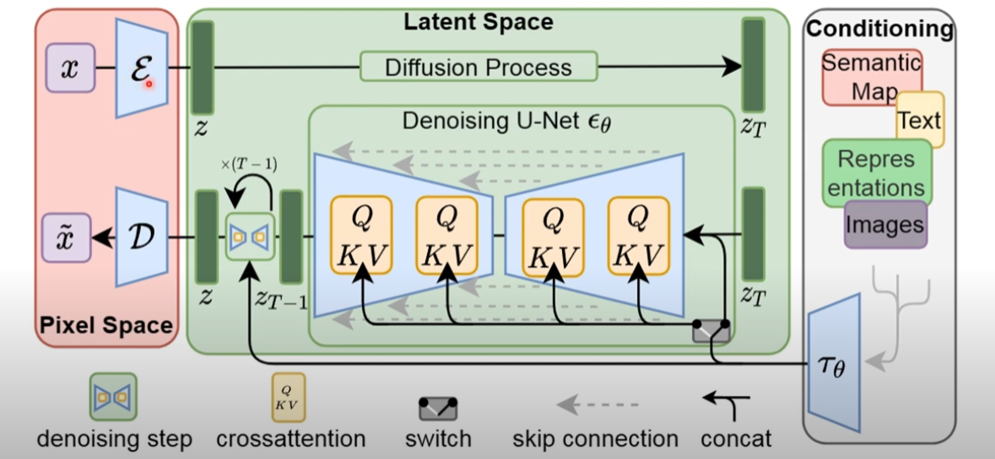
Latent Diffusion
Notes:
去噪U-Net：這是模型的核心部分，負責在擴散過程中逐步去除雜訊，並利用交叉注意力機制整合來自條件模塊的資訊。
型可以接受多種形式的條件輸入，例如語義圖（Semantic Map）、文本（Text）、表示（Representations）或圖像（Images），這些條件透過處理後影響去噪U-Net 的生成過程。

Slide 10
CONTENTS
Introduction
Literature Review
Methodology
Results
Conclusion

Slide 11
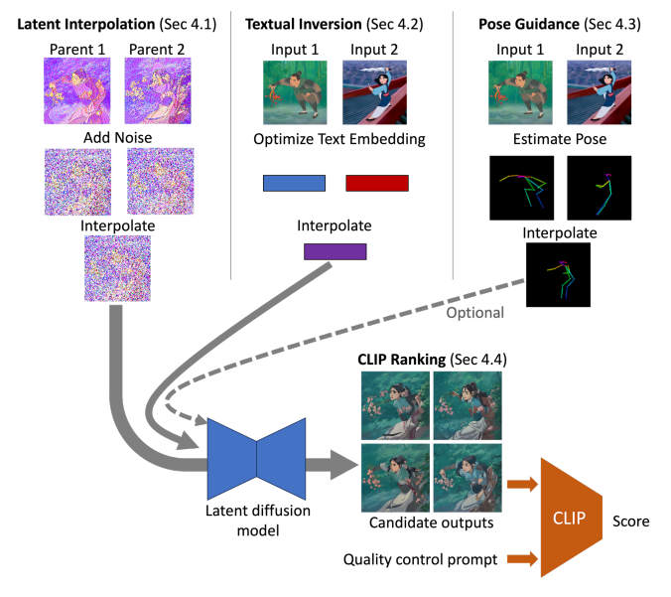
Diffusion for Interpolating Images
Notes:
用三種資料進入latent diffusion model

Slide 12
Noise schedule
DDIM sampling
200 time steps
<25% schedule: resemble an alpha composite of their parent images
>65% schedule: deviate significantly from their parent
Choose 25%~65% schedule
Notes:
DDIM是denoising diffusion implicit models

Slide 13
Textual inversion
interpolated text embeddings
Initial Encoding: The text prompt is encoded as usual
Fine-Tuning: The prompt embedding is fine-tuned
Condition: The fine-tuning process minimizes the LDM error at random noise levels
Conditioning Input: The resulting is used as a conditioning input for the LDM's denoising U-Net

Slide 14
Textual inversion
Prompt: Use both positive and negative text prompts
Scope of Optimization: the decision is made to optimize the entire text embedding.
Handling Complexity: The number of iterations can be increased for images with complicated layouts or styles

Slide 15
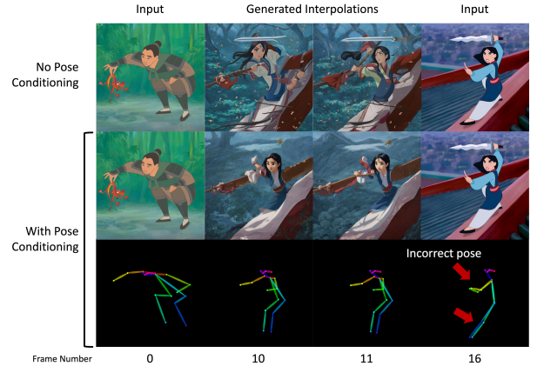
Pose guidance
Notes:
使用 OpenPose 來獲取輸入影像的主體姿勢。如果輸入影像是風格化，則可能需要先使用 LDM 進行image-to-image translation，將其轉換為類似照片的風格後，再套用 OpenPose
為了生成中間畫面，會對來自兩個輸入影像的所有共享關鍵點位置進行線性內插，以獲得中間姿勢
提取並內插後的姿勢會作為條件輸入，使用 ControlNet提供給 LDM 進行去噪
在整個內插流程中，去噪過程是同時受到內插的text embeddings以及可選地主體姿勢的條件控制

Slide 16
CLIP ranking
Candidate Generation: Multiple candidates are generated by repeating each forward diffusion step using different noise vectors
Denoising: Each interpolated latent vector is denoised
Similarity Measurement: The CLIP similarity of the decoded image is measured against specified positive and negative prompts
Selection: The image with the highest value of positive similarity minus negative similarity is retained

Slide 17
Latent Interpolation
Interpolate only
Interpolate-denoise
Denoise-interpolate-denoise
Notes:
這邊開始介紹三種實驗方法

Slide 18
Latent Interpolation
Interpolate only
No diffusion
Use spherical linear interpolation (slerp) on clean latent codes
FAIL!!
Notes:
這邊開始介紹三種實驗方法

Slide 19

Latent Interpolation
Interpolate-denoise
create noisy latent sequences
Denoise is performed by the LDM
Notes:
Z0t :代表第一個輸入圖像在時間步 t 時的潛在向量
ZNt :代表最後一個輸入圖像 (圖像N)在時間步 t時的潛在向
公式代表加入的噪音 加完噪音 再用LDM去噪音

Slide 20
Latent Interpolation
Denoise-interpolate-denoise

Slide 21
CONTENTS
Introduction
Literature Review
Methodology
Results
Conclusion

Slide 22


Diffusion for Interpolating Images
result
Notes:
FID越低越好，代表生成圖像的分布越接近真實圖像
Denoise-interpolate-denoise 在產生圖片序列較為合理

Slide 23
CONTENTS
Introduction
Literature Review
Methodology
Results
Conclusion

Slide 24
Conclusion
This paper introduce a new method for real image interpolation
Can apply to AI video

Slide 25

Diffusion for Interpolating Images
result

